Slide 1
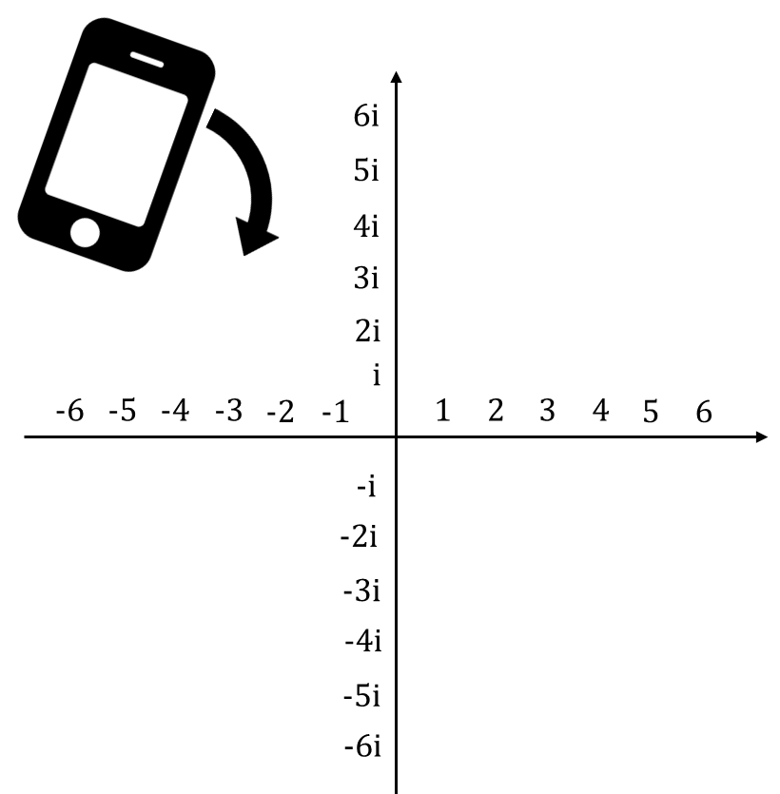

Slide 2

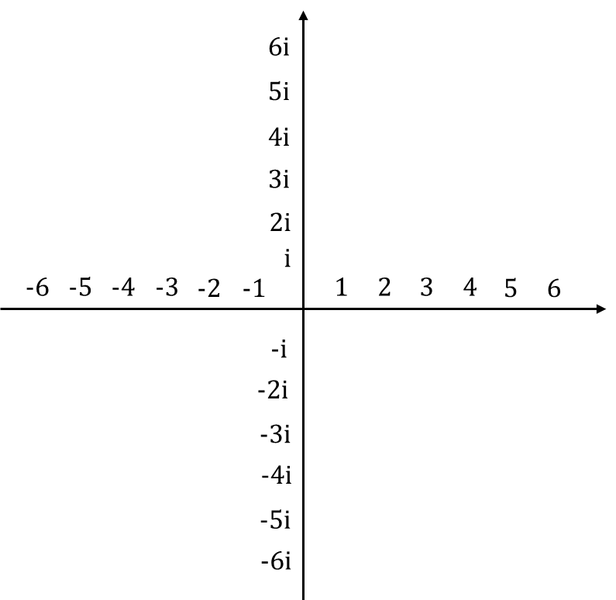


Slide 3

6i
5i
4i
3i
2i
i
-6
-5
-4
-3
-2
-1
1
2
3
4
5
6
-i
-2i
-3i
-4i
-5i
-6i

